Slide 1
CGによる湯気のシミュレーション
放送大学大学院 M2 浅井ゼミ
佐野宏行

Slide 2
自己紹介
浅井ゼミM2 佐野 宏行
大学時代:CG関連の研究
社会人から:システム開発支援・ツール

Slide 3

研究テーマ
CGによる湯気の可視化シミュレーション
フォトリアルな湯気の表現を可能とすることで、従来のCGでは表現できない温泉、暖かい料理といったシーンを表現可能とする。
CGによる雲や煙の表現の研究はあるが湯気に特化した研究はされない。

Slide 4
アイデア
既存の流体シミュレーションをベースとする
湯気の特性をシミュレーションモデルへ取り入れる
相転移
熱移動
浮力
水滴

Slide 5
マイルストン
先行研究、関連研究調査
流体シミュレーションの基礎調査
煙のシミュレーション
湯気のモデリング
湯気のシミュレーション
パラメータ、モデルの見直し

Slide 6
報告内容
CGによる流体シミュレーション
CGによる湯気のシミュレーション
今後の予定

Slide 7
CGによる流体シミュレーション

Slide 8
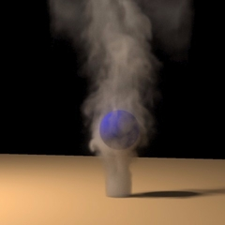
流体シミュレーション
Visual Simulation of Smoke Fedkiw, R., Stam, J. and Jensen, H.W. SIGGRAPH 2001, 23-30 (2001).

Slide 9
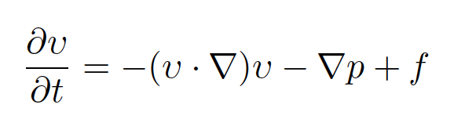

流体の支配方程式
オイラーの運動方程式
自身の速度に沿って動く(移流項)
圧力の高いところから低いところへ動く(圧縮項)
外部から与えられる力によって動く(外力項)
連続の式
何も無いところから湧き出すことはない。
移流項
圧縮項
外力項
Notes:
運動量保存則に相当
ナビエストークス方程式から粘性項を削除した式
煙には粘り気がない。CGの場合、粘性項を考慮しなくてもよい。
圧縮性は考慮していないがCGの場合は問題ない。

Slide 10
流体のシミュレーション手法
格子法
粒子法
空間を格子で分割して流体を計算
すべての格子を計算する必要があるためメモリ、計算コストがかかる
粒子一つ一つに物理量を持つ
リアルタイム用途に適する

Slide 11
格子法
空間を格子に分割し、面に流体の速度、中心に流体の濃度、圧力を格納する。
流体の方程式の各項をすべての格子に対して解いていくことで流体の速度、濃度を計算する。
圧縮項ではポアソン方程式を解く必要があり、大規模疎行列の計算が必要。
移流項
圧縮項
外力項
Notes:
移流項で格子内の値を補完するため数値誤差が発生する。

Slide 12
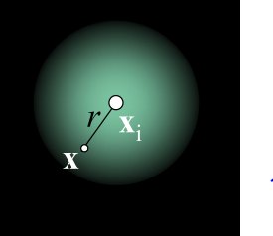
粒子法
粒子を速度に従って動かす。
移流項、外力項の計算は単に力、速度に従って粒子を移動させるだけ。
粒子群からカーネル関数により連続的な場を定義する
圧縮項の計算はカーネル関数で行うので格子法で必要だった大規模疎行列を解く必要がない。
移流項
圧縮項
外力項
圧力は密度に比例するため
密度のカーネル関数から計算できる

Slide 13
FLIP法
格子法と粒子法のいいとこ取り
移流計算に粒子法、圧力計算に格子法を使う
 | 格子法 | 粒子法
移流計算 | 不正確 | 正確
圧力計算 | 正確 | 不正確
移流項
圧縮項
外力項
転写
補完

Slide 14
CGによる湯気のシミュレーション

Slide 15
湯気の発生・消滅プロセス
初期状態
水蒸気の分子拡散 熱拡散
浮力による 空気の上昇
水蒸気量が飽和水蒸気量を
上回り凝結し湯気が発生
対流による 湯気の移動
水蒸気量が飽和水蒸気量を
下回り湯気が蒸発

Slide 16
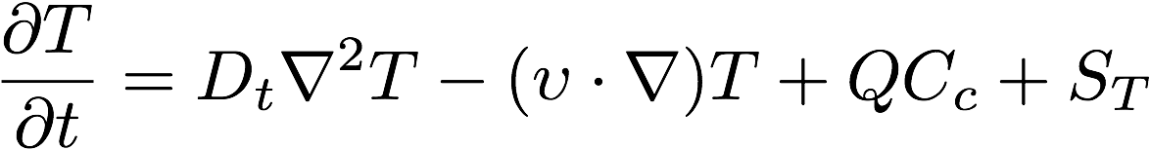
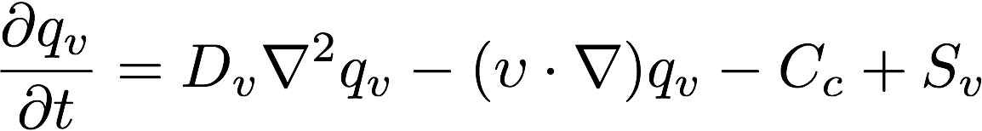

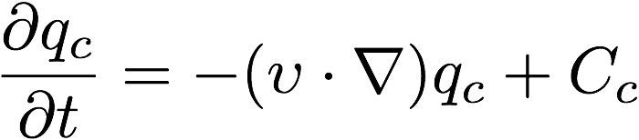

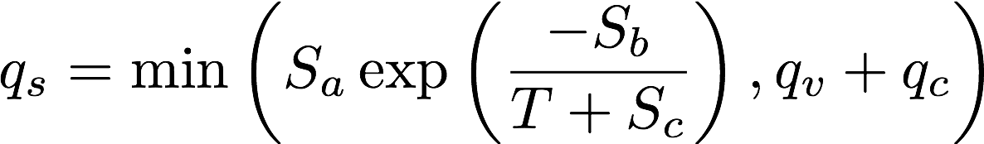
湯気のシミュレーションモデル
流体モデル オイラーの方程式、連続の式
浮力 環境温度(Tamb)との温度差から計算。
温度 浮力による熱移動に加えて熱源からの熱拡散を考慮
水蒸気 流体の速度による移動に加えて分子拡散を考慮。 分子拡散係数は温度に依存。
湯気 相転移により湯気の量が変化 流体の速度に沿って移動。
相転移 温度から飽和水蒸気量を計算し水蒸気量との差分を相転移する湯気の量とする。

Slide 17


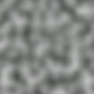
湯気のシミュレーション空間
シミュレーション空間は Nx × Ny × Nz の格子に分割し各格子点に水蒸気密度 qv, 湯気の密度 qc, 温度 T を割り付ける。
熱と水蒸気の発生源の分布はパーリンノイズを用いる。
Z
生成された湯気
Nz
気体の流れ
熱・水蒸気源
Y
X
Ny
Nx
生成された湯気
パーリンノイズの2次元スライス

Slide 18
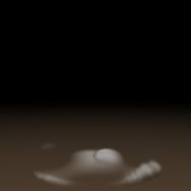
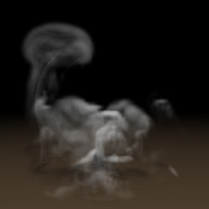
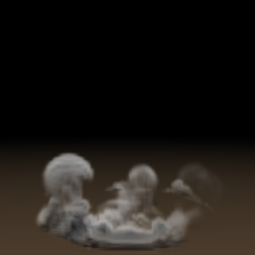
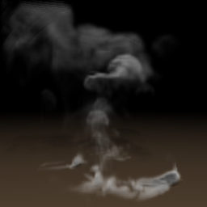
シミュレーション結果

Slide 19
シミュレーション結果の考察
水蒸気発生面の拡大とノイズの追加を行うことで、湯気に近い表現ができた。
ただし上に立ち上る「煙」感は抜けない。
現状のモデルの場合、空気の速度に沿って湯気が移動している。
実際の湯気のように湯気の水滴と空気で温度や速度は別々として扱うことで湯気独特の「浮遊」感を出せると考える。

Slide 20
シミュレーションモデルの改善
空気の流れは格子法、湯気は粒子法で表現する
これにより湯気に対して揚力・抗力を加えることができるため浮遊感を出せると考える
空気
湯気

Slide 21
今後の予定
6月
シミュレーションモデルの改善
2次元による検証
7月
3次元による検証
8月
パラメータ調整
一学期レポート提出

